Slide 1


UPA
Next level

Slide 2

Index
현재 UPA의 문제점
해결방안
기대 효과 및 목표
프로젝트 장애물

Slide 3
현재 UPA의 문제점
물류 프로세스의 디지털화가 진행되지 않음
데이터 시스템의 부재
비효율적인 운영 방식
아날로그 수기 방식
대면 대조로 정보교환
부서 별 정보 단절
업무 데이터 축적 X
체계적이지 않은 인력 운용
적절한 인력 모집의 어려움
물류 선적 과정에서 시간 지연
아날로그적 업무 방식
종이와 연필을 이용해
수기작업 후, 사무실에서 정보 교환
정확도 체크에서 문제 발생
적재 정보가 적힌 종이를 적재 후에 소각하면서, 데이터소실.

Slide 4
현재 UPA의 문제점
수출 경쟁력 하락
정보 단절 심화
업무 효율 감소
항만 자동화에 장애
안전-정확도 문제 고착화
인력 및 비용 낭비
정확도 체크에서 문제 발생
적재 정보가 적힌 종이를 적재 후에 소각하면서, 데이터소실.

Slide 5



SUPA : smart 항만플랫폼
데이터
시스템
+
데이터
분석
SUPA
mart

Slide 6






데이터 수집 자동화
데이터 전산화
업무 효율 예측 모델

Slide 7
데이터 수집 자동화
데이터 전산화
업무 효율 예측 모델
차량 종류와 개수 카운팅
내/외부 데이터 전산화
Ex) 분석에 필요한 수기 데이터, 선박 데이터 등 입력
시간 예측
각 공정마다 걸리는 시간 예측-분석

Slide 8
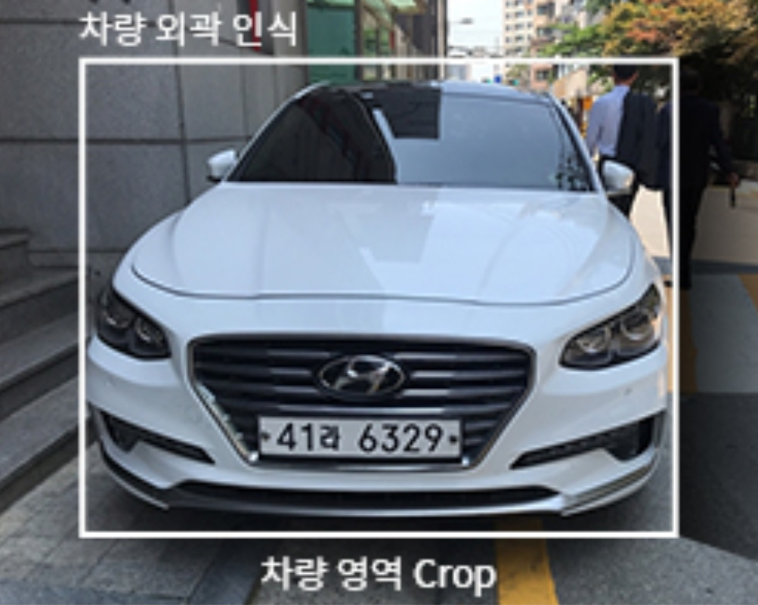
구현 내용 : 데이터 수집 자동화
현대 쏘나타/7세대(전기)/흰색/전면
차량 회사 | 차종 | 색상 | 적재 위치 | …
현대 | 쏘나타 | 흰색 | 2층 | …
현대 | 그랜져 | 검은색 | 3층 | …
현대 | 쏘나타 | 흰색 | 3층 | …
차량 영상용 카메라 설치
차량 종류 및 수량 카운팅
차량 데이터 실시간 네트워킹
선박 램프와 각 층에 카메라를
설치하여 영상을 획득
실시간 네트워킹을 위해 속도가
빠른 모델 사용
=> 1 stage detector
데이터를 분석-활용하여 검수원, 포맨, 신호원의 업무 효율화

Slide 9


구현 내용 : 업무 효율 예측 모델
변수
예측값
알고리즘
배의 크기
차량의 종류
차량의 수
날씨/계절
하역 인원 수
휴식시간
접안 완료 후,
차량 하역까지
걸리는 시간
Co-train

Slide 10
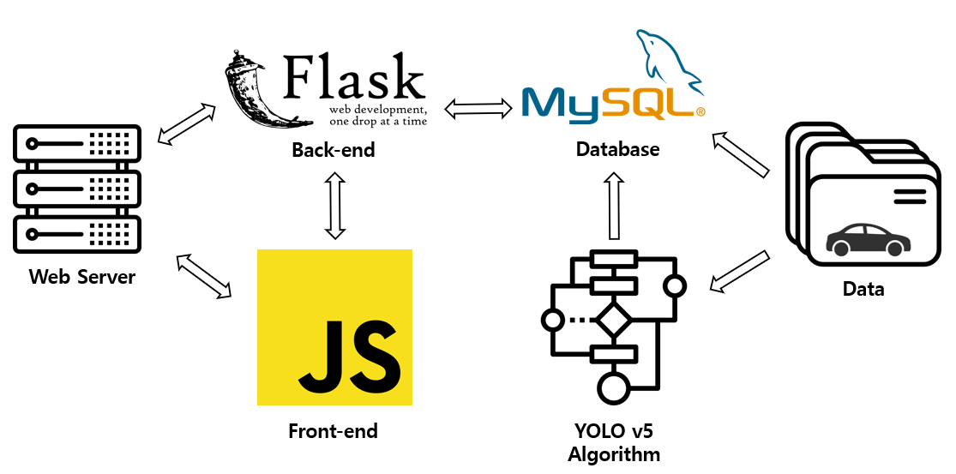
결과물 형식

Slide 11


기대효과
UPA 물류 경쟁력 상승
입력 자동화를 통한 오류 예방
검수 시스템 정확도 향상
수기 작업 전산화
축적된 데이터 다른분야 활용 가능
정확성
데이터
실시간 작업 상황 공유
예측 통해서 업무 효율성 향상
관리자 의사결정 보조
인적, 시간 비용 절감
매출증대 기여
효율성
경제성

Slide 12
장애물
데이터의 부재
현재 분석 가능한 데이터가 존재X
현재 수집 가능한 데이터도 존재X
도메인 정보 부재
UPA와 물류 프로세스에 대한 정보 부족
사내/업무 문화 및 현장 경험 부재
시간적 한계
목표에 비해 시간 자원이 한정적

Slide 13
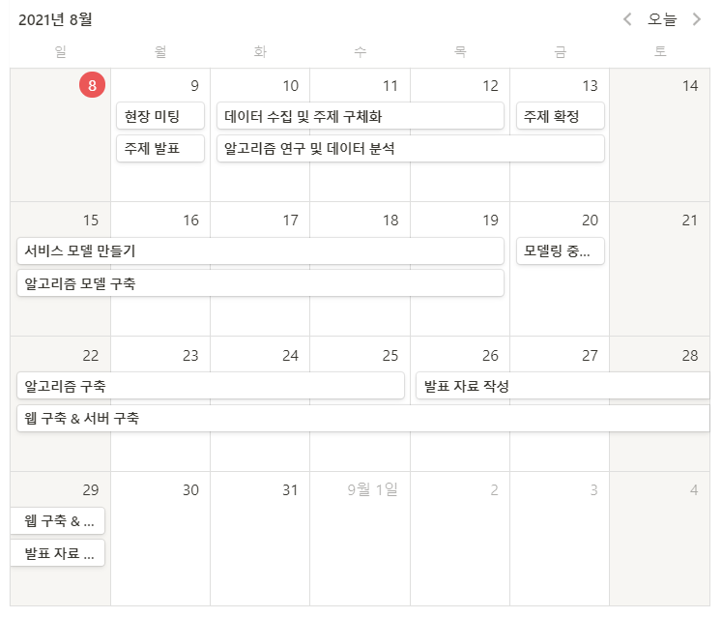
일정

Slide 14







팀원 구성
데이터 분석
서비스 개발
👑 김차헌
문호준
김찬우
신예지
컴퓨터 비젼
이동욱
조정원
민현정

Slide 15
감사합니다

